Slide 1

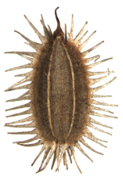
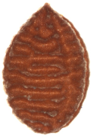
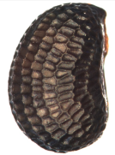
Analyse de la banque de graines d’un ilot du site de Mareau-aux-Prés
PROJET DE FIN D’ETUDES– DAE 5 IMA – Année 2017/2018
PARTIE 2
FUENTES Mathilde Directeur de recherche
GREULICH Sabine

Slide 2
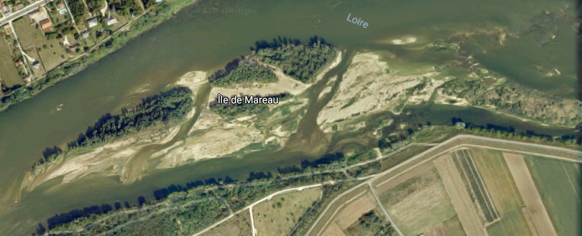
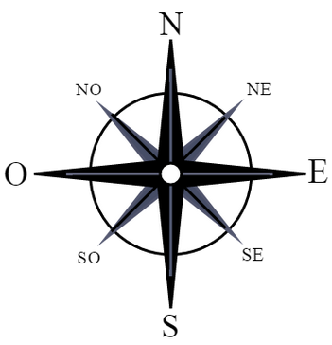
Contexte de l’étude
Biomareau : Projet de recherche initié en 2012
Conséquences des travaux d'entretien du lit de la Loire sur plusieurs composantes de la biodiversité au sein de la mosaïque des îles de Mareau-aux-prés (Loiret).
PARTIE I : Réalisation d’une clé de détermination sur les graines
PARTIE II : Analyse de la banque de graines de l’ilot B et comparaison avec l’ilot C
ILÔT B
ILÔT C
ILÔT D
ILÔT A
Gmaps

Slide 3
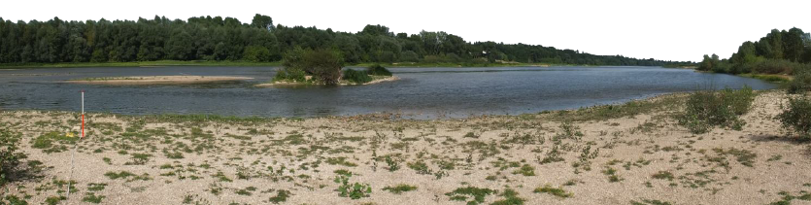
Problématique
Comment et à quelle vitesse se forme une banque de graines typique des grèves ?
Alan Meheust

Slide 4
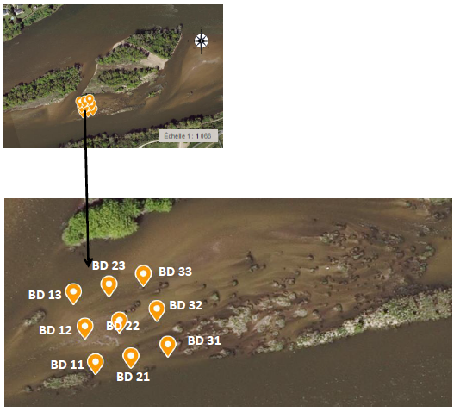
Matériel et Méthode
Collecte de graines
9 placettes
5 collectes de sédiments par placette
Relevé du couvert de végétation
Même protocole pour l’Ilot C
Géoportail

Slide 5
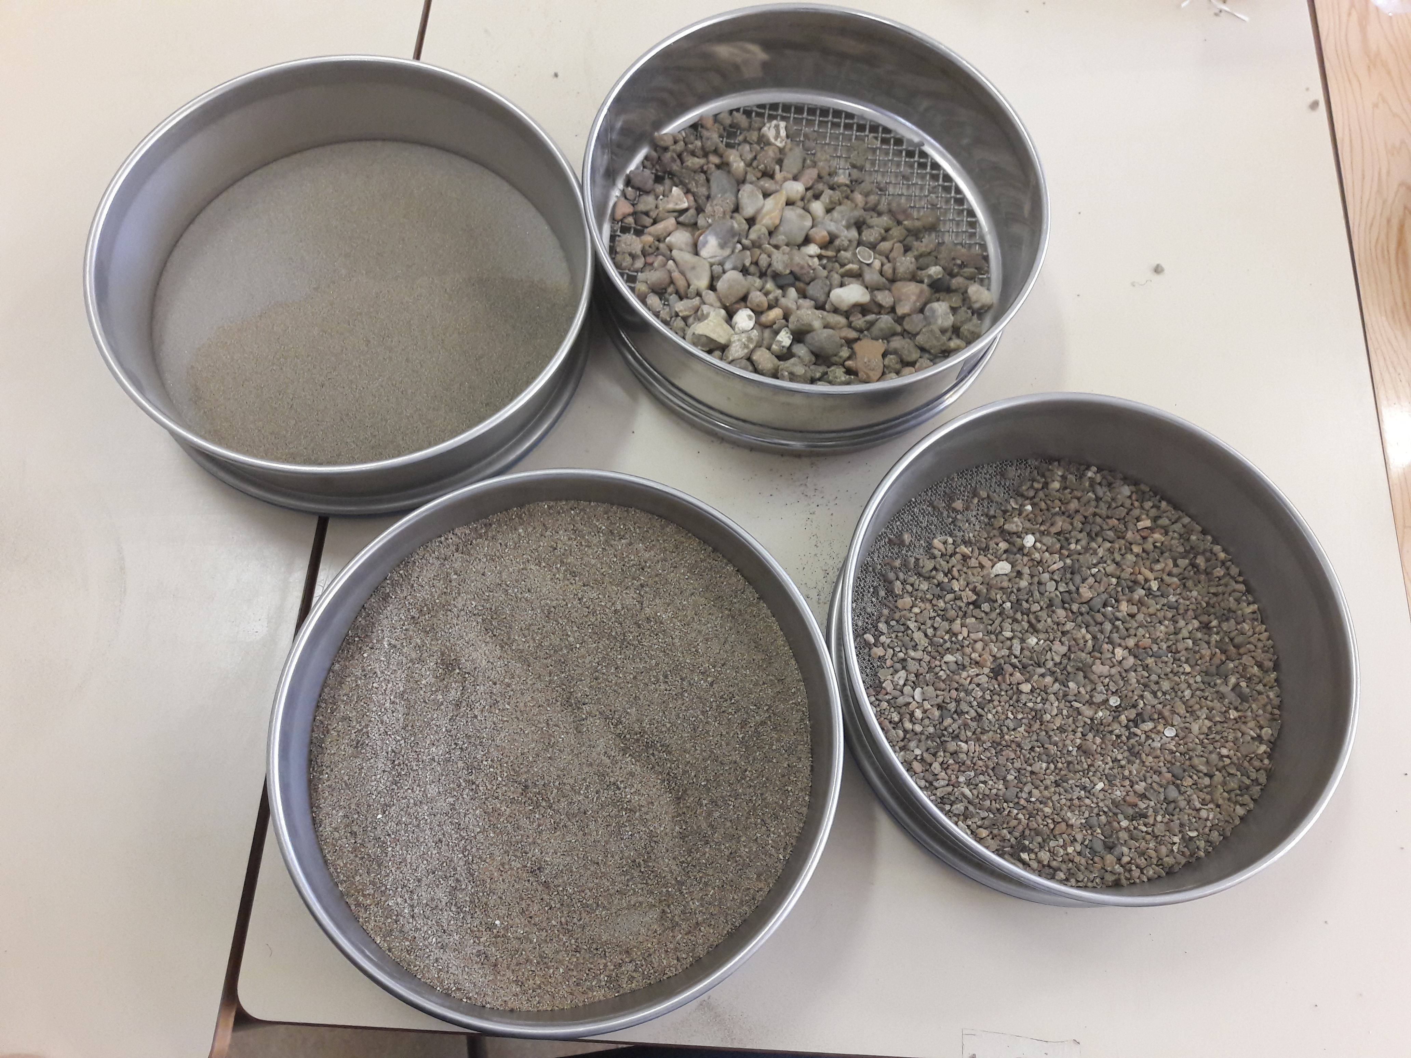
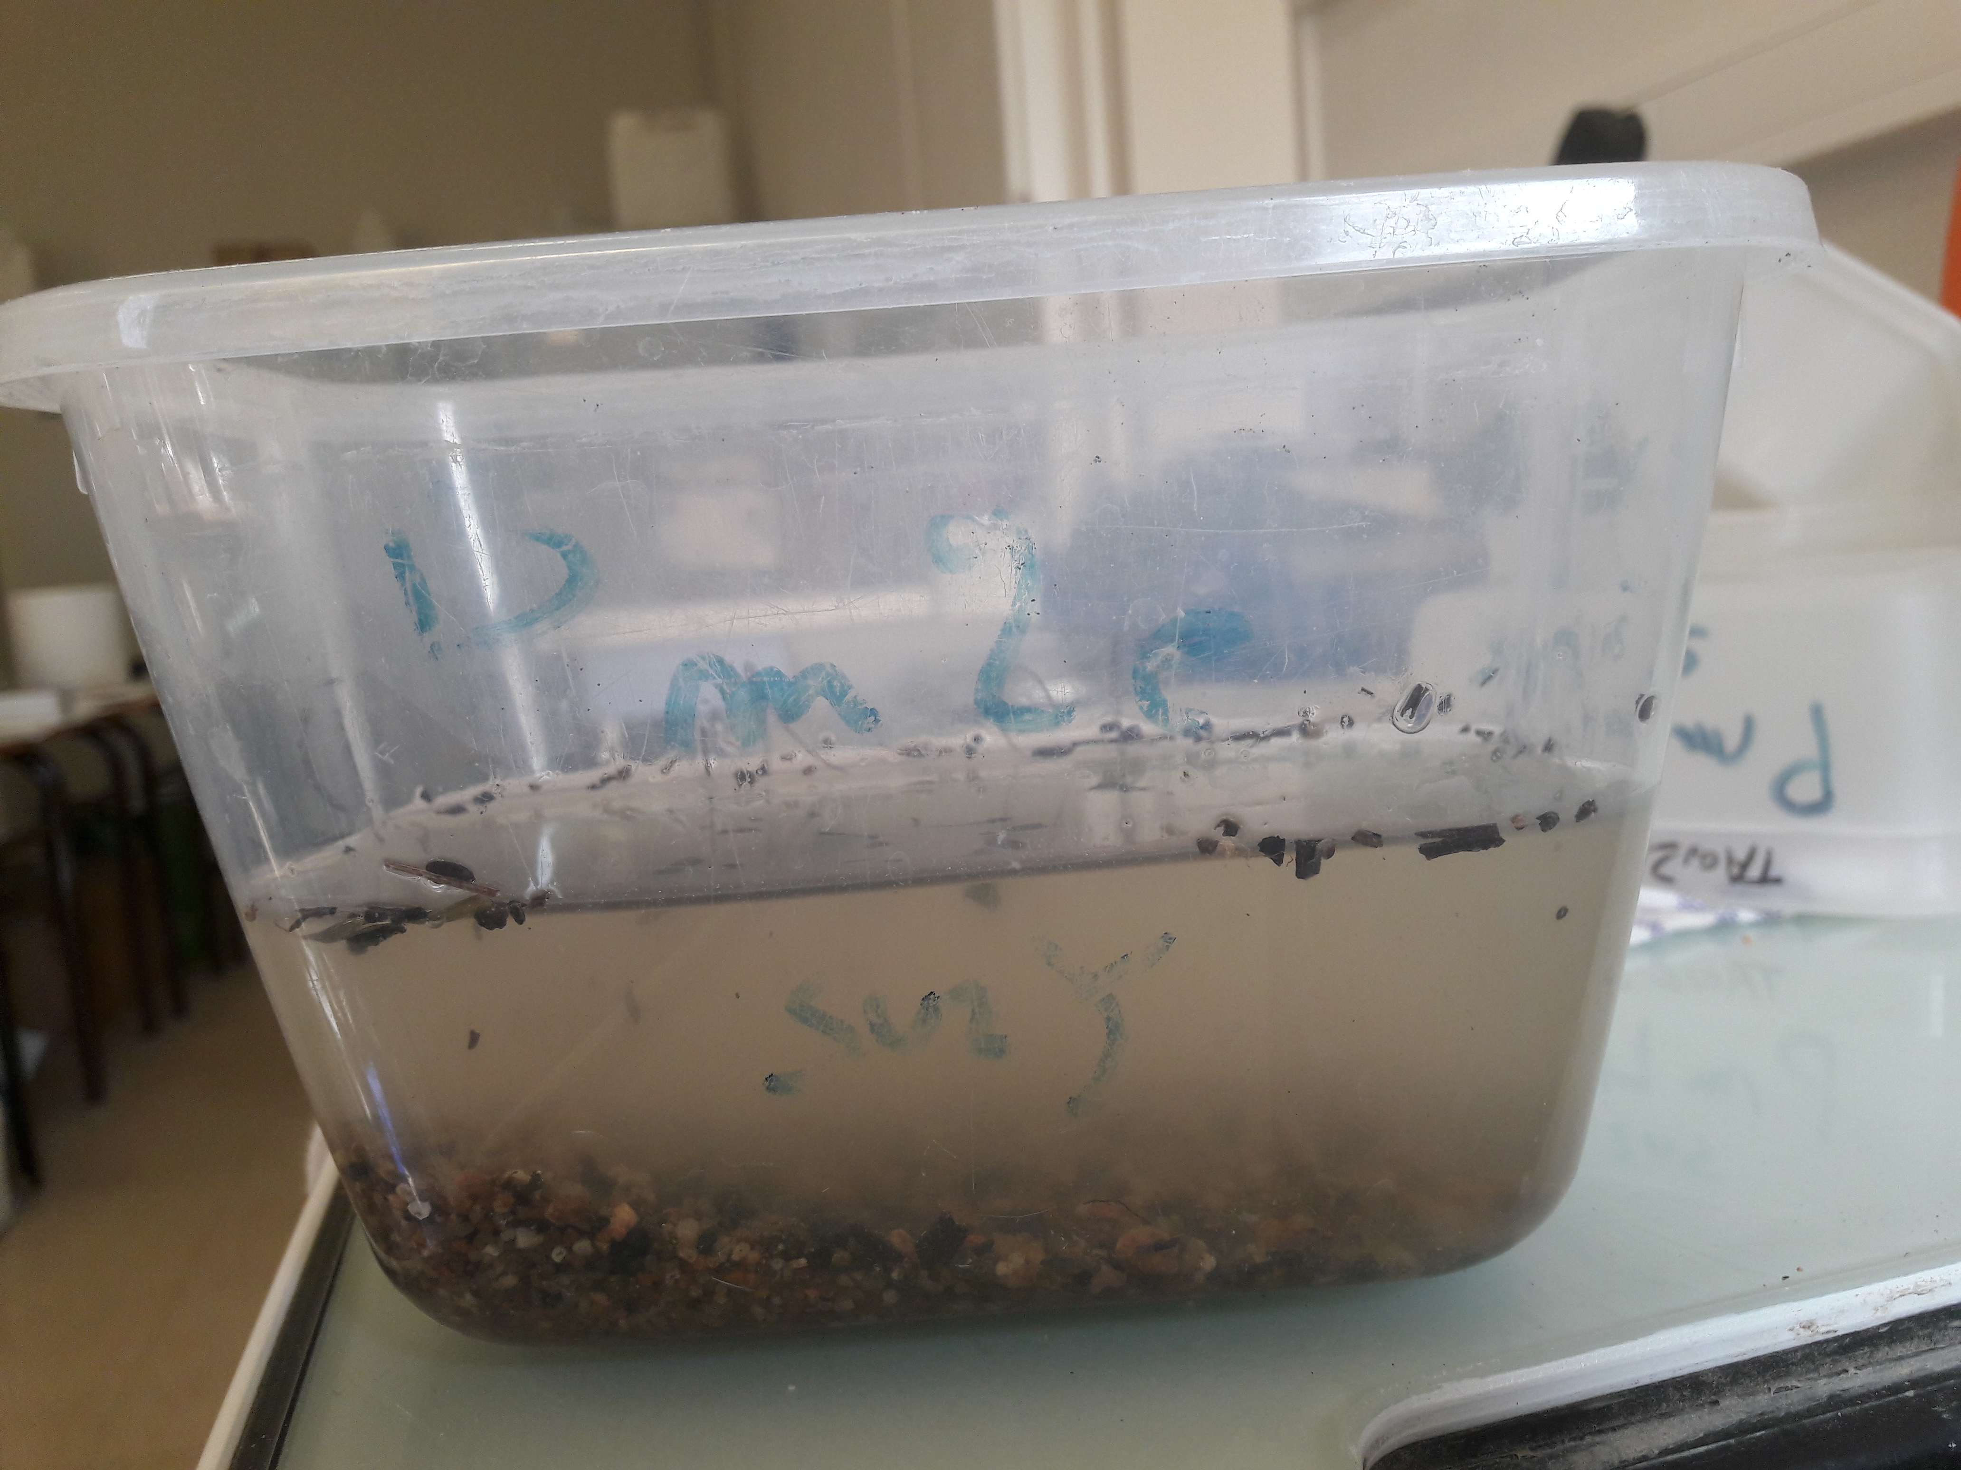
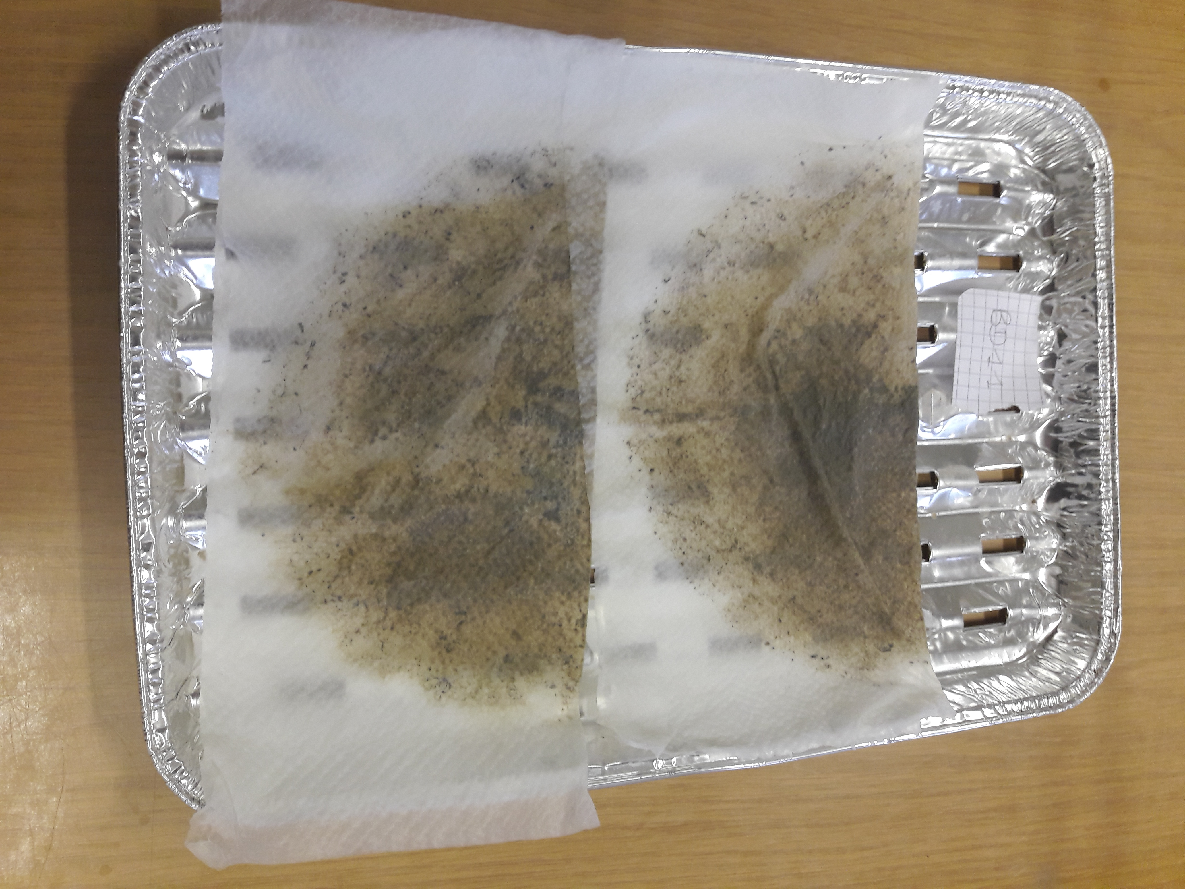
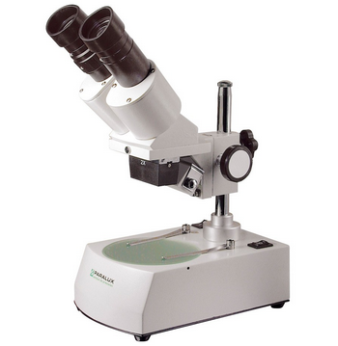
Matériel et Méthode
Tri des graines « Seed extraction »
Tamisage des échantillons
Mélange avec de l’eau
Filtration
Séparation des graines sous loupe binoculaire
Manutan Collectivités

Slide 6
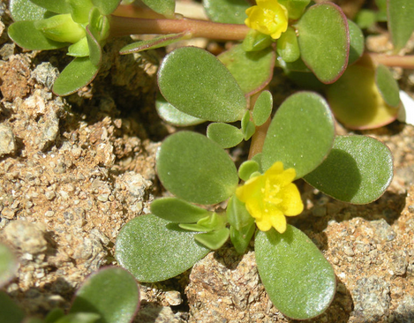

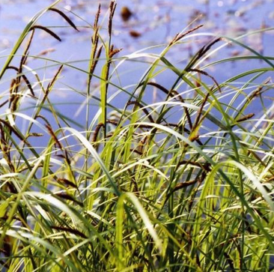
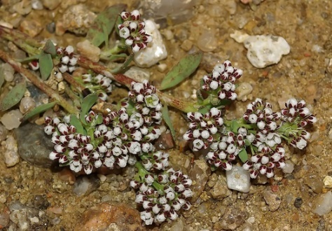

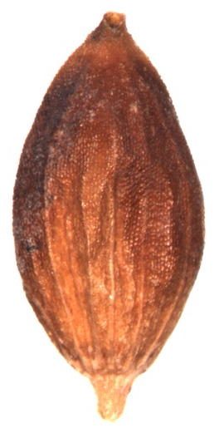
Résultats
Banque de graines de l’Ilot B
Nombre de graines récoltées | 149 graines
Nombre de taxons représentés | 19 taxons
Densité moyenne | 843 ± 555 graines/m²
Carex acuta
Uniprot
Portulaca oleracea
P. Duboc
Corrigiola littoralis
Poisson or
Notes:
Portulaca : pourpier
Carex acuta : laiche aiguë

Slide 7
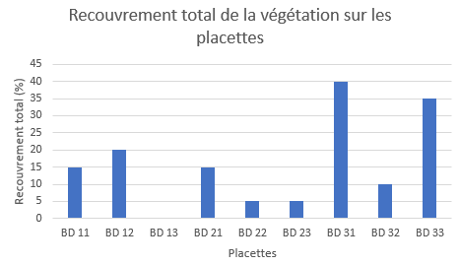
Résultats
0,3
0,5
0,1
0,3
Indices de similarité
0,1
0
0
0,3
0

Slide 8
Résultats
Comparaison Ilot B – Ilot C
Site | Ilot B | Ilot C
Nombre de placettes | 9 | 46
Minimum | 155 graines/m² | 52 graines/m²
Maximum | 1663 graines/m² | 55 658 graines/m²
Moyenne de la densité | 843 graines/m² | 1871 graines/m²
Médiane de la densité | 831 graines/m² | 234 graines/m²
Ecart-type de la densité | 555 | 8772
Test statistique de Mann Whitney :
P-value = seuil de significativité α
→ Pas de différence significative entre les densités de graines des 2 Ilots

Slide 9
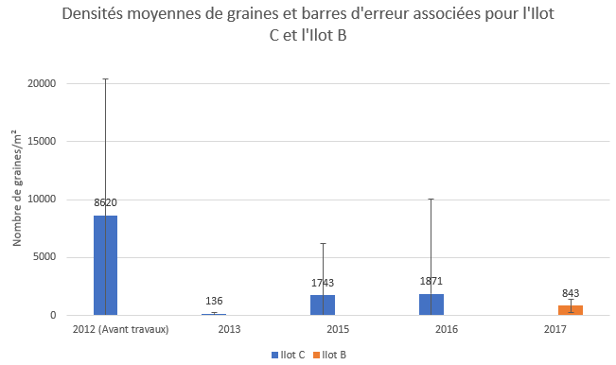

Slide 10
Conclusion
Pas de différence significative entre les densités des 2 Ilots mais…
Des densités beaucoup plus importantes avant travaux
Espèces semblables
Limites de la méthode:
Nombre de placettes très différents entre les 2 Ilots
Variabilité importante

Slide 11

Merci de votre attention !

